Slide 1
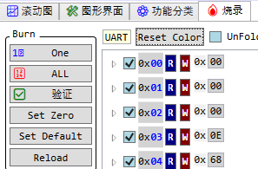
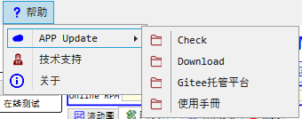

烧录一个Byte
烧录全部
验证刻录是否符合GUI值
将缓存器设为0
将缓存器设为默认值
检查APP更新
下载APP更新
APP下载页面
使用手册

